Slide 1
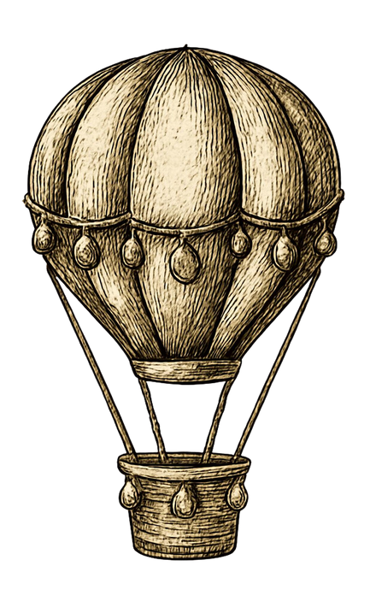

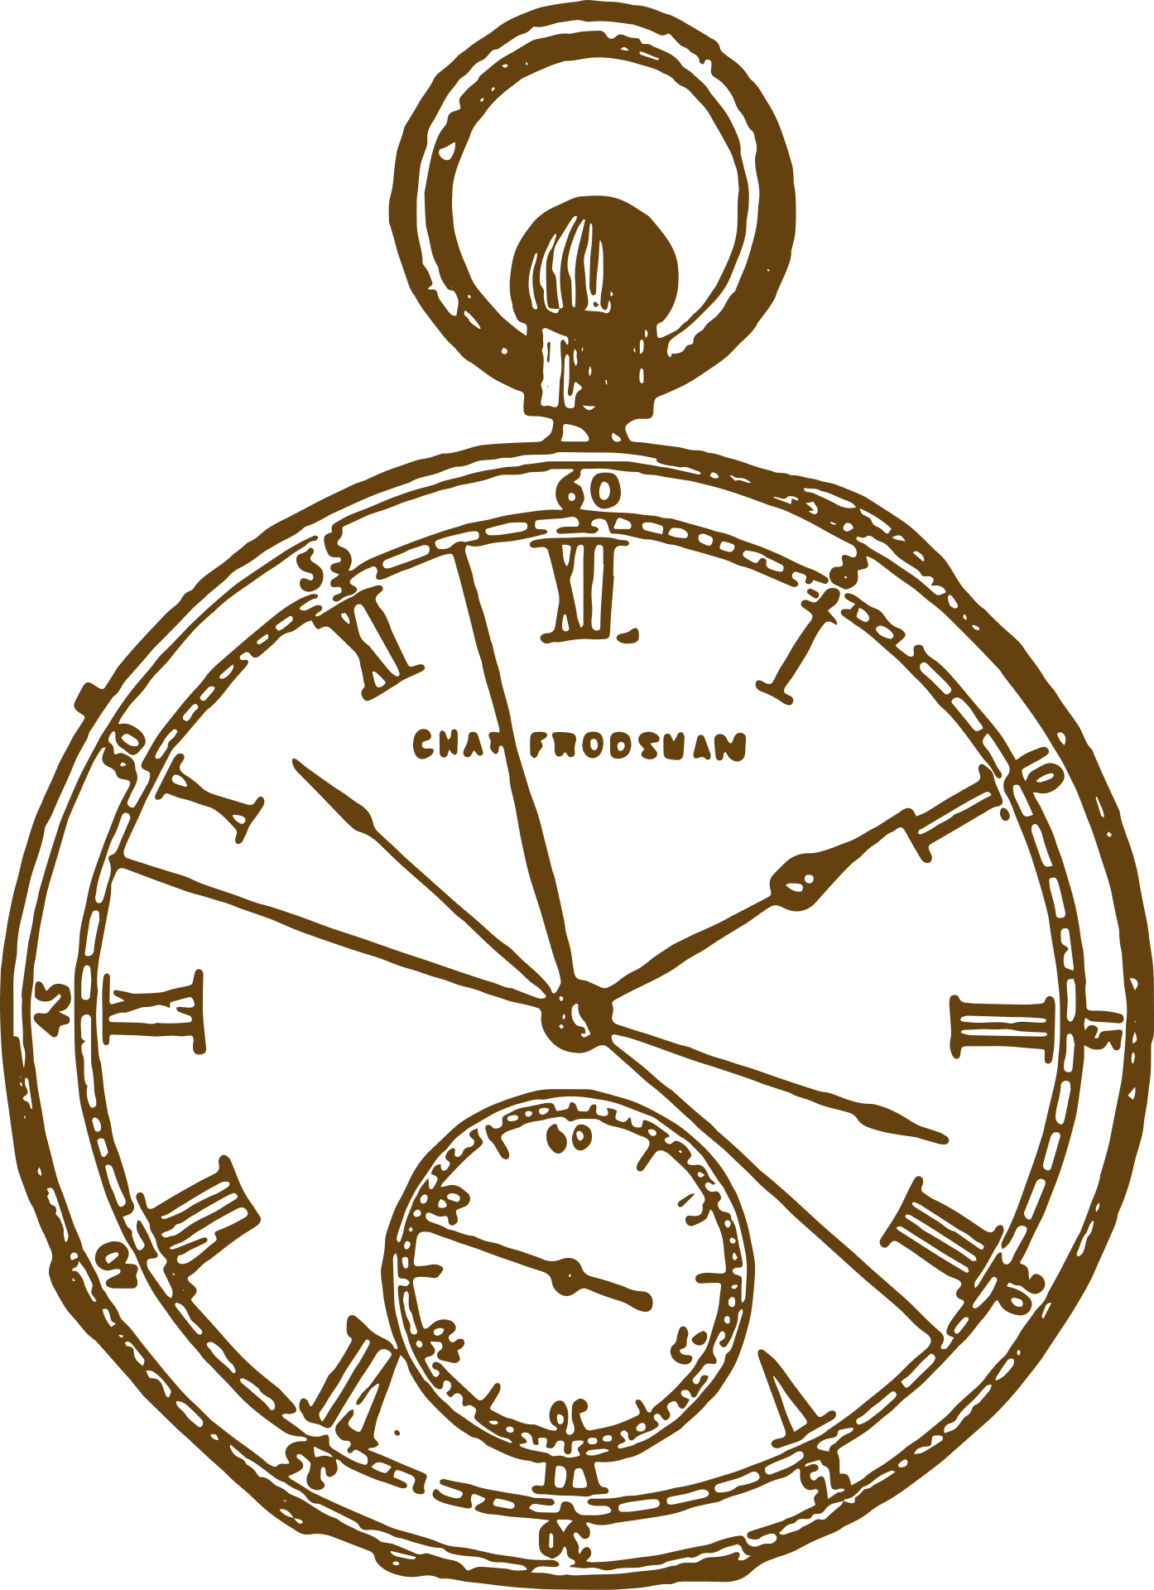

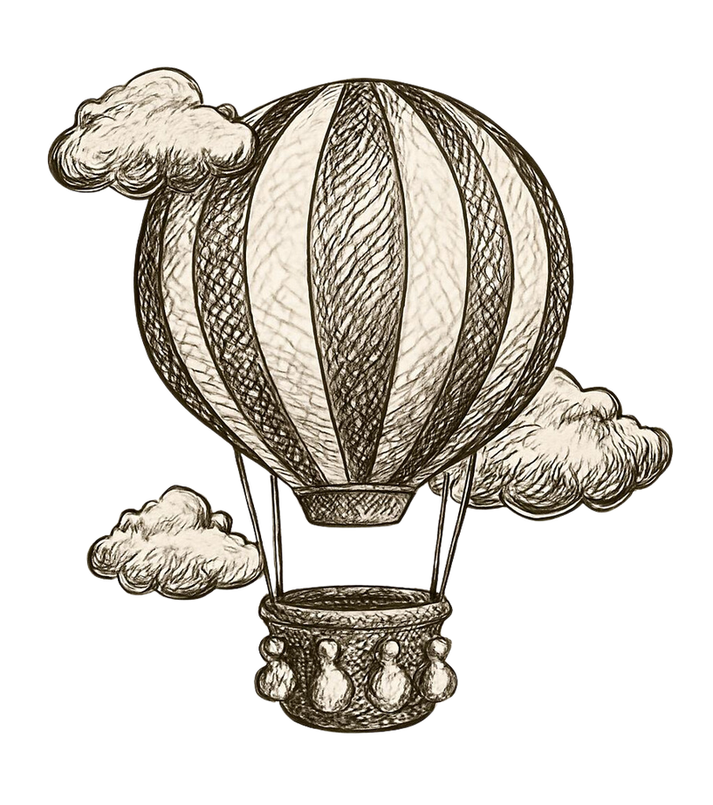

Legionowo
-miasto
balonów

Slide 2
Zawody Gordona Bennetta
Zawody Gordona Bennetta to najstarsze i najbardziej prestiżowe zawody balonów gazowych na świecie, organizowane od 1906 r.
Ważne są przede wszystkim miejsca startów i miejscowości związane z historią zawodów.

Slide 3
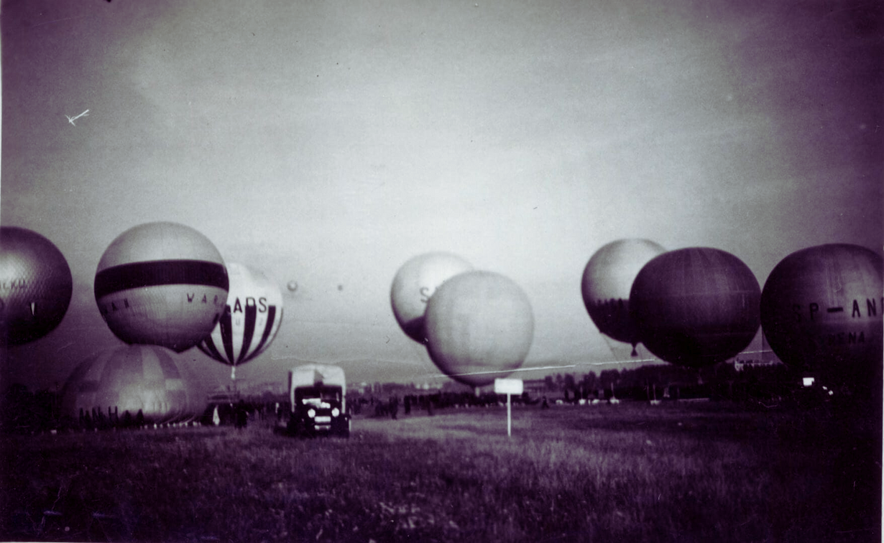
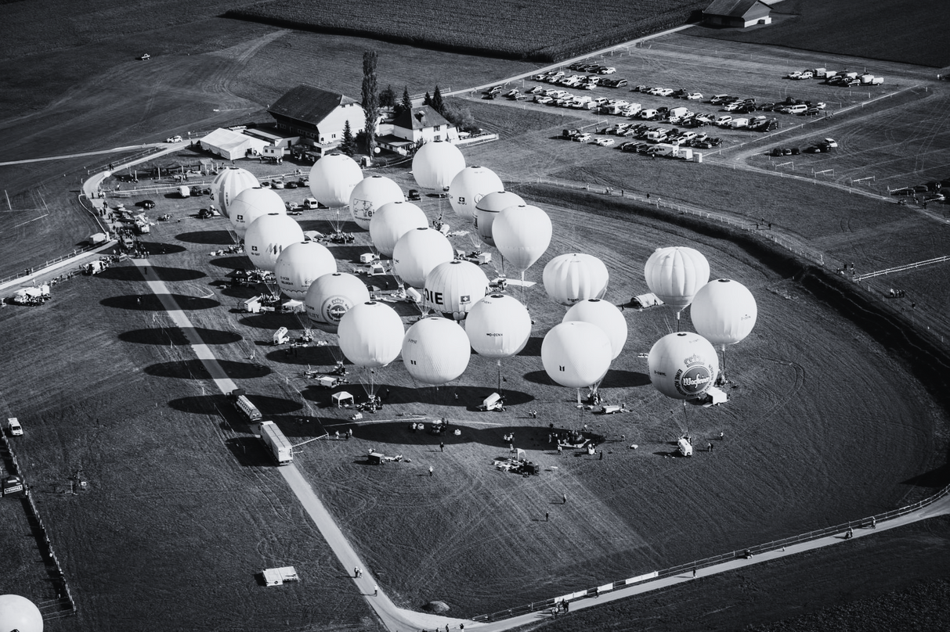
Zawody Gordona Bennetta

Slide 4
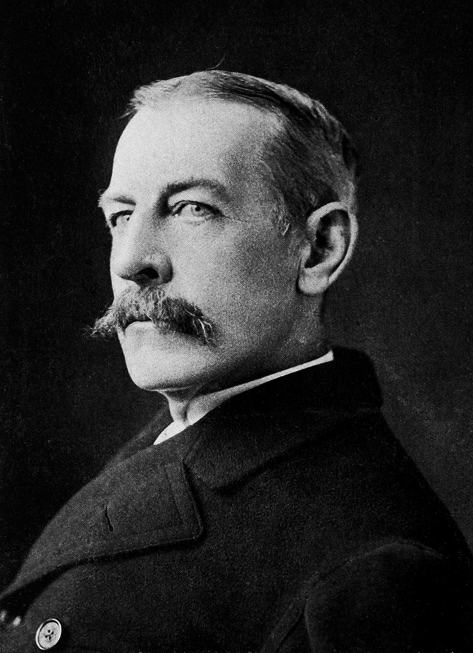
James Gordon Bennett
– amerykański wydawca i mecenas sportu lotniczego.

Slide 5
Zawody Gordona Bennetta
uważane za „Mistrzostwa Świata” balonów gazowych.
wymagają świetnej znajomości nawigacji, meteorologii
i wytrzymałości.
mają ponad 100-letnią tradycję;

Slide 6
Najważniejsze miejsca
związane z zawodami
Paryż (Francja) – miejsce pierwszych zawodów, 1906.
USA (St. Louis, Kansas City) – wczesne edycje po wygranych Amerykanów.
Szwajcaria (Genewa, Berno) – częsty gospodarz współczesnych zawodów.
Niemcy (Berlin, Frankfurt, Friedrichshafen) – ważne historyczne edycje.
Polska (Wrocław 2018 i 2022, Toruń 2021) – współczesny gospodarz o dużym znaczeniu.

Slide 7

Polskie sukcesy
Polska ma jedne z najlepszych załóg w historii, wiele zwycięstw.
Najbardziej znani piloci: Krzysztof Zapart, Andrzej Melon, Dariusz Wójcik (w zależności od edycji).

Slide 8
Ciekawostki
Loty trwają nawet 60–80 godzin.
Balony lecą na wysokości kilku tysięcy metrów, korzystając z wiatru.
Załogi zabierają minimalną ilość wyposażenia, by balon był jak najlżejszy.

Slide 9
Legionowo - miasto balonów
Produkowane w Legionowie balony zajmowały czołowe miejsca w międzynarodowych zawodach o puchar Gordona Bennetta.
W 1933 r. polscy baloniarze wygrali zawody w USA. Zgodnie z regulaminem następne odbyły się w kraju zwycięskiej drużyny. Zawodnicy na legionowskich balonach wygrywali również kolejne zawody w latach 1934, 1935 i 1938.

Slide 10
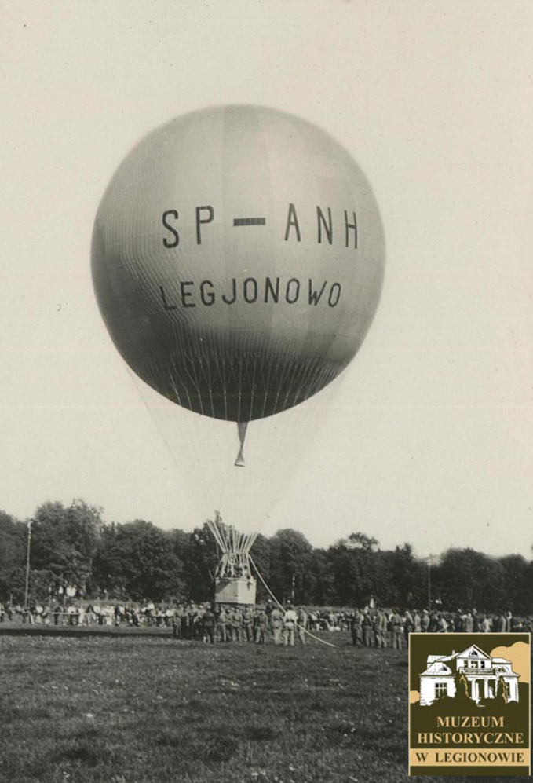
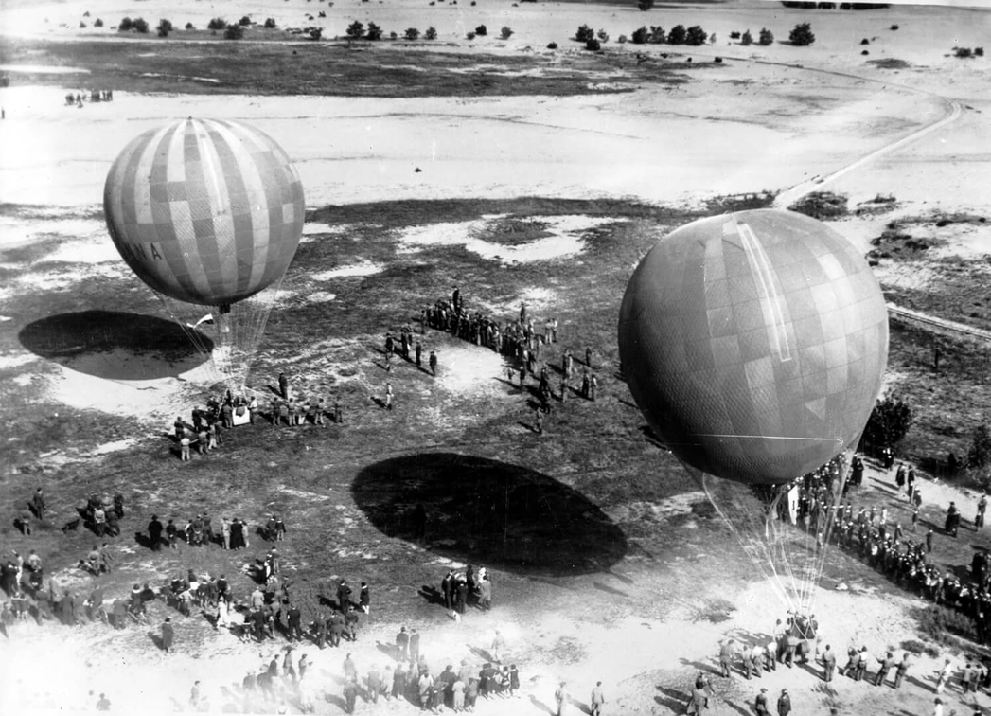
Legionowo - miasto balonów

Slide 11
Legionowo - miasto balonów
Sukcesy sportowe balonów rozsławiły legionowskie zakłady na cały świat.
W 1935 r. odwiedził je prof. August Piccard (słynny fizyk, wynalazca batyskafu), który planował zamówić w Legionowie balon stratosferyczny. Do transakcji nie doszło, ale wizyta Piccarda przyczyniła się do rozpoczęcia prac nad polskim balonem stratosferycznym.
W sierpniu 1938 r. w Legionowie uszyto powłokę balonu „Gwiazda Polski” o powierzchni 12 300 m2 i wadze 1269 kg. Było to jedno z największych osiągnięć przemysłu lekkiego w Polsce.
Start do stratosfery miał odbyć się z Doliny Chochołowskiej. Niestety, został odwołany z powodu wybuchu zbiornika wodoru. Próbę odłożono na wrzesień 1939 r.

Slide 12
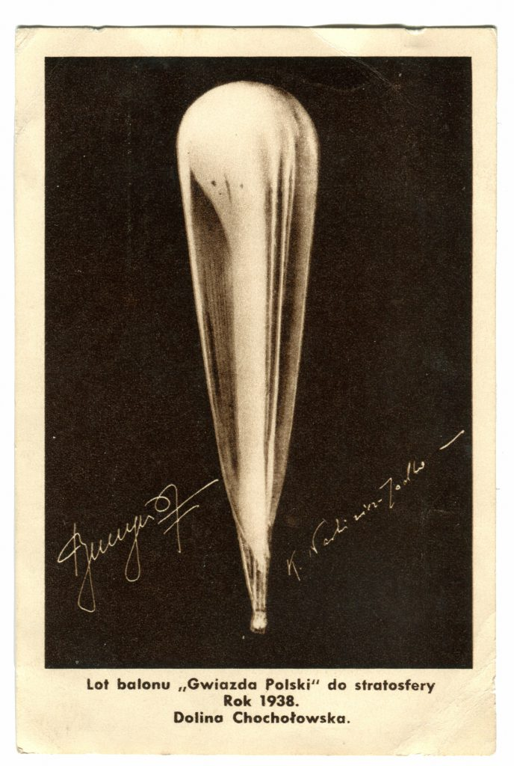
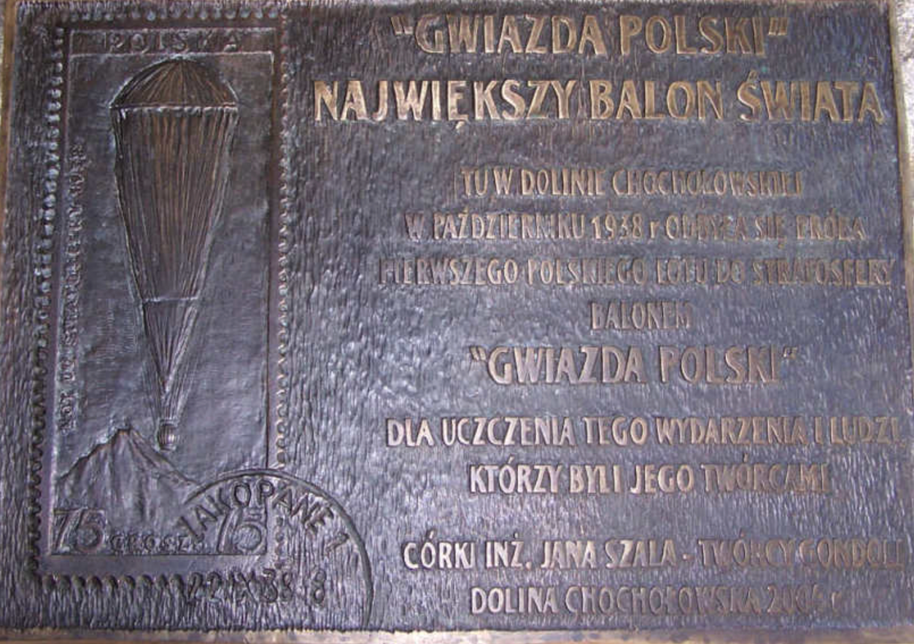
Legionowo - miasto balonów

Slide 13
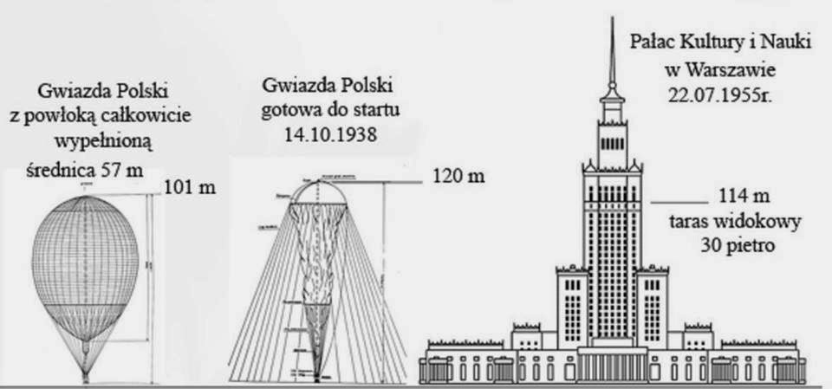
Legionowo - miasto balonów

